Slide 1
Prezentarea principalelor componente ale unui compilator
Un translator este un program care primește la intrare un text scris într-un limbaj de programare - limbaj sursa - și produce la ieșire un text echivalent scris în alt limbaj de programare - limbaj obiect.
Daca limbajul sursă este un limbaj de nivel înalt, iar limbajul obiect este un limbaj de nivel inferior (limbaj de asamblare sau cod mașina), atunci translatorul respectiv se numește compilator.

Slide 2
Generarea codului
Generarea de cod intermediar: în această fază are loc transformarea arborelui sintactic într-o secvența de instrucțiuni simple, similare macroinstrucîiunilor unui limbaj de asamblare. Diferența dintre codul intermediar și un limbaj de asamblare este în principal aceea că, în codul intermediar nu se specifică registrele utilizate în operații. Exemple de reprezentări pentru codul intermediar: notația postfix, instrucțiunile cu trei adrese etc. Codul intermediar prezintă avantajul de a fi mai ușor de optimizat decât codul mașină .
Optimizarea de cod: este o fază optională, al cărei rol este modificarea unor porîțuni din codul intermediar generat, astfel încât programul rezultat să1 satisfacă anumite criterii de performanță vizând timpul de execuție și/sau spațiul de memorie ocupat.
Generarea codului final: presupune transformarea instrucțiunilor codului intermediar (eventual optimizat) în instrucțiuni mașină (sau de asamblare) pentru calculatorul țintă (cel pe care se va executa programul compilat).

Slide 3
Structura unui compilator
Procesul de compilare a unui program are loc în mai multe faze. O fază este o operație unitară în cadrul căreia are loc transformarea programului sursă dintr-o reprezentare în alta.

Slide 4
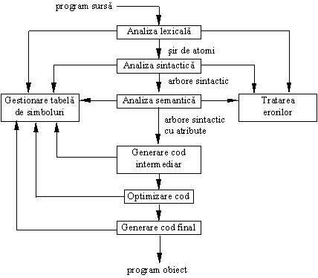
principalele faze ale unei compilări

Slide 5
Analiza lexicala
Textul sursă este preluat sub forma unei secvențe de caractere care sunt grupate apoi în entități numite atomi; atomilor li se atribuie coduri lexicale, astfel ca, la ieșirea acestei faze, programul sursă apare ca o secvența de asemenea coduri. Exemple de atomi: cuvinte cheie, identificatori, constante numerice, semne de punctuație etc.

Slide 6
Analiza sintactică
Are ca scop gruparea atomilor rezultaîi în urma analizei lexicale în structuri sintactice. O structură sintacticî poate fi vazută ca un arbore ale cărui noduri terminale reprezintă atomi, în timp ce nodurile interioare reprezintă șiruri de atomi care formează o entitate logică.
Exemple de structuri sintactice: expresii, instructiuni, declaratii etc.

Slide 7
analiza semantica
Pe durata analizei sintactice, de obicei are loc și o analiză semantică, ceea ce înseamnă efectuarea unor verificări legate de:
compatibilitatea tipurilor datelor cu operațiile în care ele sunt implicate;
respectarea regulilor de vizibilitate impuse de limbajul sursă.

